Slide 1
Minicollege 3: Op zoek naar een nieuw politiek systeem
13042022

Slide 2
Centrale vraag: 2. Waardoor ontstond de Volksrepubliek China (1912-1949)?
Notes:
Bron: University of Columbia

Slide 3
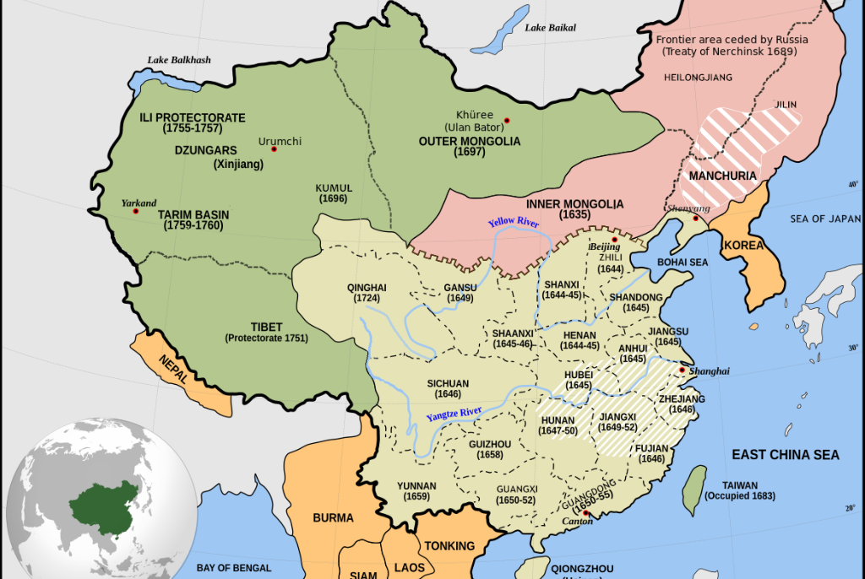
LAATSTE DYNASTIE
QING (1644-1911)
TEN ONDER AGV:
WESTERSE AGRESSIE
EIGEN ISOLEMENT
ONWIL / ONMACHT TE MODERNISEREN

Slide 4
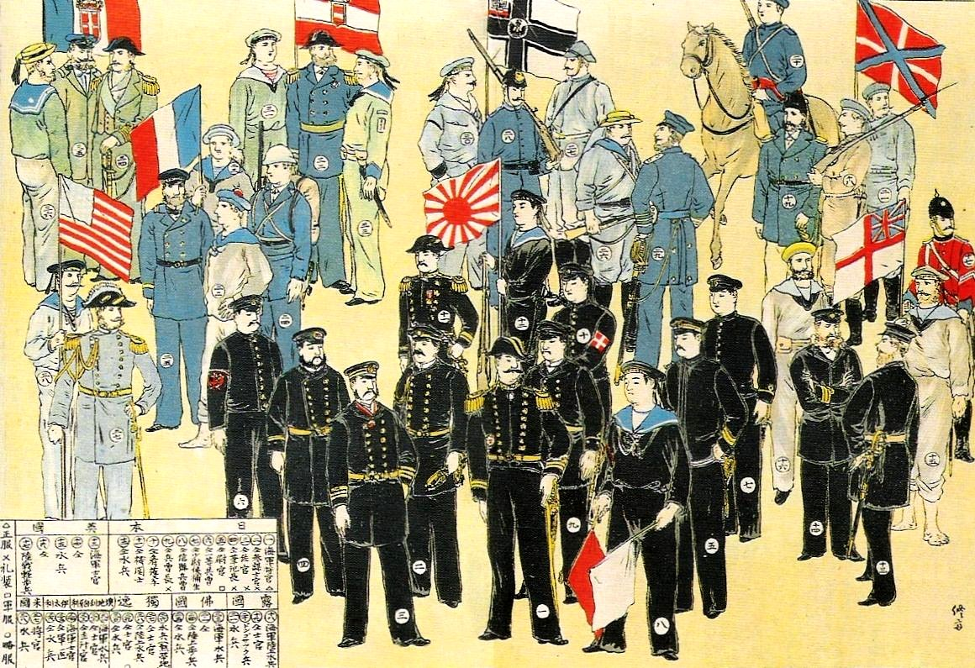
Bokser’opstand’
Notes:
https://nl.wikipedia.org/wiki/Achtlandenalliantie#/media/Bestand:BoxerTroops.jpg

Slide 5
Bokseropstand als laatste kans …
Interne oorzaken: slechte oogsten, droogte, ziektes > geruchten
Externe oorzaken: missionarissen > partijdigheid
Reactie: tegen westerse en christelijke invloeden / religieuze rituelen
Boksers zien zich als loyale, door goden bezielde strijders> ‘De Groepen van Rechtschapenheid en Harmonie’.
Reactie: uitschakelen ‘leiders’ / maar geen centraal geleide beweging
Zomer 1900> ‘overname’ door Hof>
- t.b.v. dynastie
- tegen buitenlanders
21 juni: formele oorlogsverklaring / aanvallen diplomatieke vertegenwoordigingen
“Het schandelijke gedrag van christenen en barbaren ergert onze Goden en Geesten, vandaar de vele plagen waaronder wij nu te lijden hebben (…) De ijzeren wegen en ijzeren wagens storen de aarddraak en vernietigen de heilzame invloeden van de bodem (…) De missionarissen verwijderen de ogen, het merg en hart van de doden om medicamenten te vervaardigen. Wie op de pastorie een glas thee drinkt, wordt door de dood getroffen: de hersenen barsten de schedel uit…”
Notes:
https://historiek.net/bokseropstand-china-1899-1900/76969/

Slide 6
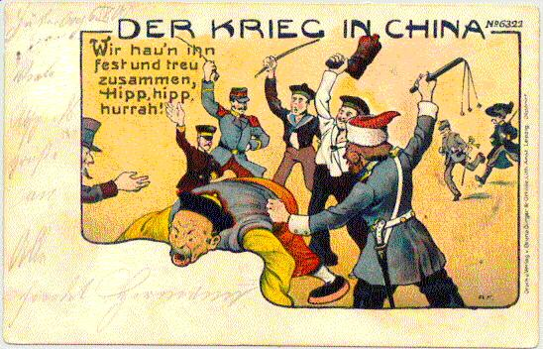
Reactie
‘VERENIGDE LEGERS DER ACHT NATIES’
‘NAAR BEIJING> PLUNDERING
VLUCHT XICI (en machteloze Guangxu-keizer)
VERNEDERENDE VREDE > HERSTELBETALINGEN
CRISIS IN SOCIALE EN POLITIEKE ÉLITES
Notes:
http://hvgeschiedenis-vechtdal.nl/index.php/ct-menu-item-8/ct-menu-item-20/ct-menu-item-22/ct-menu-item-24

Slide 7
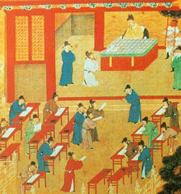
Examensysteem en ondergang keizerrijk
EXAMEN = MANIER OM MACHT TE LEGITIMEREN
ROL = ALS MAGISTRAAT NAMENS KEIZER KOSMISCHE ORDE ALS UITDRUKKING VAN HEMELS MANDAAT TE HANDHAVEN
AUDIËNTIE KEIZER > SYMBOLISCHE BAND VOOR HET LEVEN
AFSCHAFFING IS BREUK TUSSEN KEIZER EN SOCIALE ÉLITES
AFSCHAFFING EXAMEN > KEIZERSCHAP VERLIEST RELEVANTIE VOOR LOKALE, TRADITIONELE ÉLITES . GELDT VOOR IEDEREEN DIE EXAMEN OOIT HEEFT AFGELEGD.
Notes:
1901 examens nieuwe stijl
1901 onderwijshervormingen naar Japans model
1905 afschaffing oude examensysteem
1906 nieuwe scholensysteem: vaardigheid boven gedeelde culturele normen> nieuwe elites

Slide 8
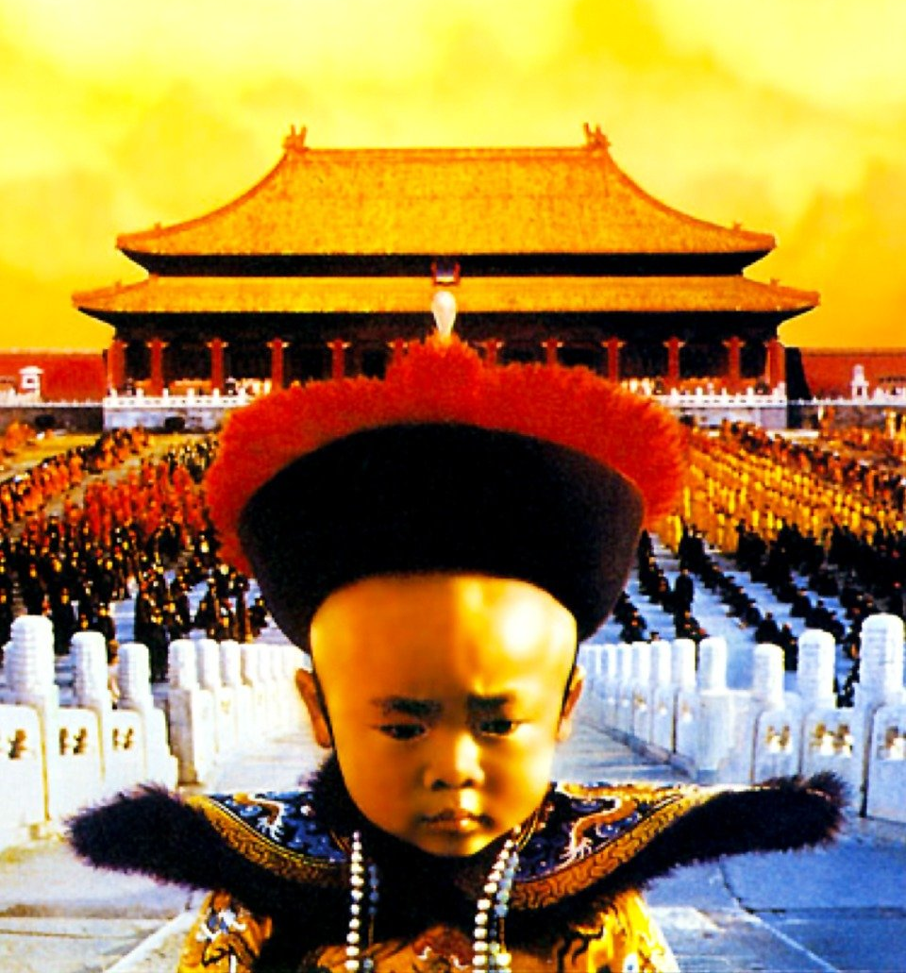
EINDE KEIZERRIJK
1908 OVERLIJDEN KEIZER EN KEIZERIN-WEDUWE XICI
NIEUWE KEIZER PUYI (drie jaar oud). REGENT = PRINS CHUN
GRONDWET 1908 (NAAR VB. Japan) > MACHT I.P.V. TRADITIONELE MORELE DIMENSIE (Mandaat vd Hemel).
OPSTANDEN LOKALE ÉLITES / MUITERIJ
YUAN SHIKAY WEIGERT MILITAIR OP TE TREDEN
ONDERHANDELINGEN O.L.V. YUAN SHIKAI > AFTREDEN JANUARI 1912

Slide 9
Einde keizerrrijk (?)
Notes:
Hoofdrol voor lokale élites; militaire leiders, kooplieden, grootgrond bezitters
Yuan Chikai (leger) treedt niet op
Vertegenwoordigers: eind december 1911 Sun Yatsen > president
1 januari 2012: Republiek China
Yuan Chikai: vredesonderhandelingen met hof > keizer treedt af (12feb)
Yuan Chikai> president
1915 > Uitroepen keizerrijk
1916 >

Slide 10
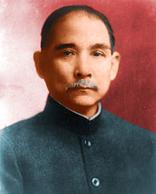
SUN YATSEN
SUN YAT – SEN (1866-1925)
‘VADER VAN DE CHINESE REPUBLIEK’ (met terugwerkende kracht > na overlijden yuan shikay.)
VAN HERVORMER TOT REVOLUTIONAIR >
- 1894 ‘Verhef China beweging’
- 1895 Mislukte coup
- 1905 Alliantie Vereniging > Nationale Volkspartij
Notes:
December 1911 gekozen tot president. 1 jan. 1912 nieuwe republiek.

Slide 11
EIND DECEMBER 1911 > SUN JATSEN PRESIDENT (KEIZER IS ER NOG)
1 JAUARI 1912 > NIEUWE JAARTELLING
ONDERHANDELINGEN LEGER – PROVINCIES – HOF O.L.V. YUAN SHIKAY
12 FEBRUARI 1912 AFTREDEN KEIZER
APRIL 2012 YAUN SHIKAY PRESIDENT
1915 YS ROEPT KEIZERRIJK UIT > MISLUKT > INEENSTORTIN CONTROLE OVER PROVINCIES > WARLORDS

Slide 12
Drie Volksprincipes
De familie van het volk
De macht van het volk
- geen egalitaire democratie
- goed bestuur t.b.v. volk
- Opbouw sterke staat
Het welzijn van het volk
- Passend in lange confuciaanse traditie
- Overheid zorgt voor volk
- Collectieve rechten (w.o. welvaart) boven individuele rechten
Notes:
Chinese volk heeft zelfde biologische oorsprong
Anti-Mantsjoe / later anti-imperialisme
Geen egalitaire democratie
Maar goed regeren t.b.v. volk
Opbouw sterke staat
Ontwikkeling landbouw en industrie
Landhervormingen
Later grotere onafhankelijkheid van westerse invloed

Slide 13
Chiang Kai-shek
Notes:
1925

Slide 14
Chiang Kai-shek

Slide 15
‘Strijdende staten’
Notes:
Hoofdrol voor lokale élites; militaire leiders, kooplieden, grootgrond bezitters
Yuan Chikai (leger) treedt niet op
Vertegenwoordigers: eind december 1911 Sun Yatsen > president
1 januari 2012: Republiek China
Yuan Chikai: vredesonderhandelingen met hof > keizer treedt af (12feb)
Yuan Chikai> president
1915 > Uitroepen keizerrijk
1916 >

Slide 16
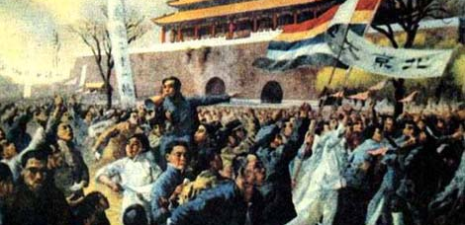
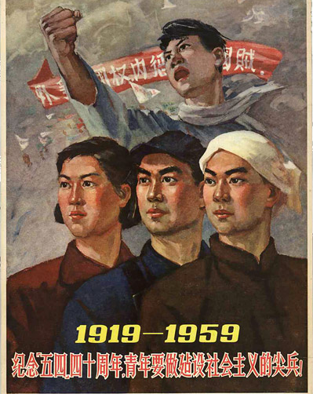
4 MEI BEWEGING
1919 TIANANMEN PLEIN (VREDE VAN VERSAILLES)
ANTI WAR LORD
ANTI-WESTERS

Slide 17
RUSSISCHE REVOLUTIE 1917
Notes:
RUSLAND ( ALS CHINA)
LAATKOMER IN INDUSTRIALISATIE
TOCH REVOLUTIE

Slide 18
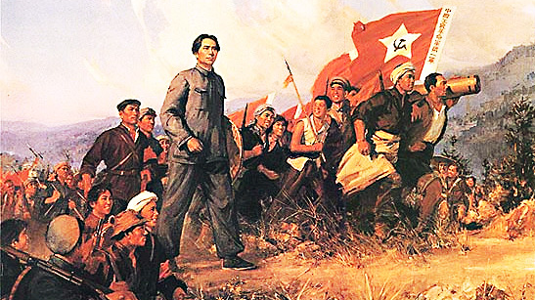
CHINESE COMMUNISME
Notes:
http://english.cri.cn/2245/2005-3-22/119@218217.htm
CCP opgericht in 1921 Cheng Duxiu / Li Dazhao

Slide 19
‘EEN ZIEKTE VAN DE HUID EN EEN ZIEKTE VAN HET HART’

Slide 20
1E VERENIGD FRONT 1924 -1927
TEGEN:
WARLORDS
BUITENLANDSE MOGENDHEDEN
VA 1927 ‘WITTE TERREUR’

Slide 21
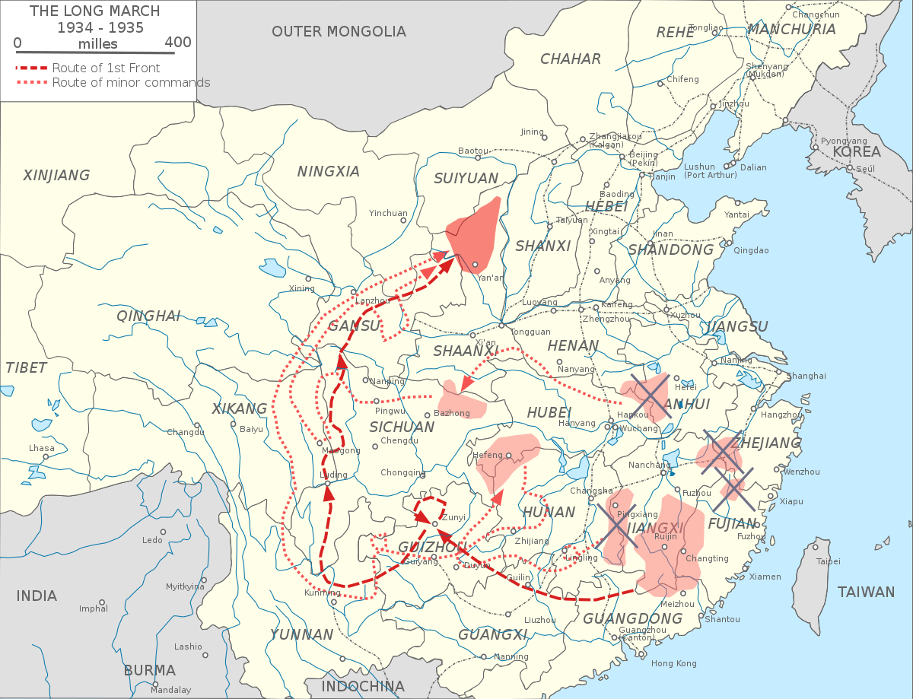
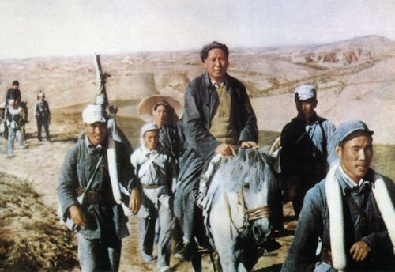
Notes:
1921 Oprichting CCP (Chen Duxiu / Li Dazhao)
1927 >
1934 /35 > Lange Mars >naar Yan’an.
Mao zedong > leiderschap

Slide 22
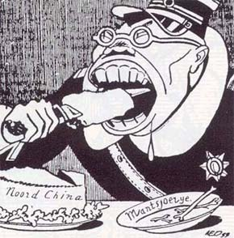
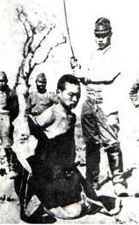
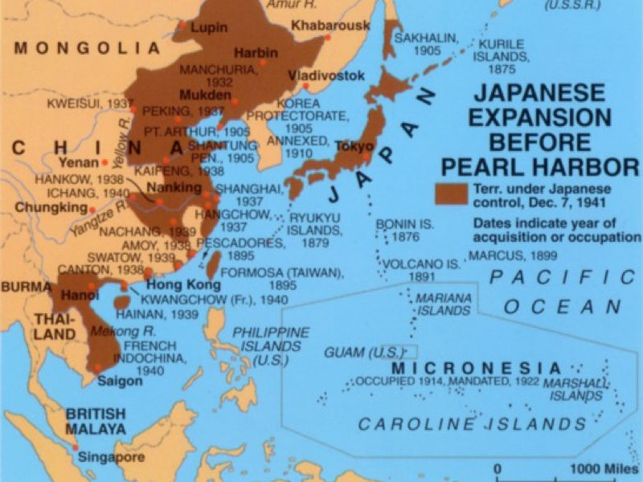
JAPANSE BEZETTING
Chiang Kai-shek
MANSJOERIJE 1931
1937 2E CHINEES-JAPANSE OORLOG
1937 / 1938 RAPE OF NANKING

Slide 23
JAPAN
1931 Mantsjoerije: Puyi als marionet
1937 inval in China
Nanjing 1937-1938
Strijd tegen Japan en strijd communisten – nationalisten

Slide 24
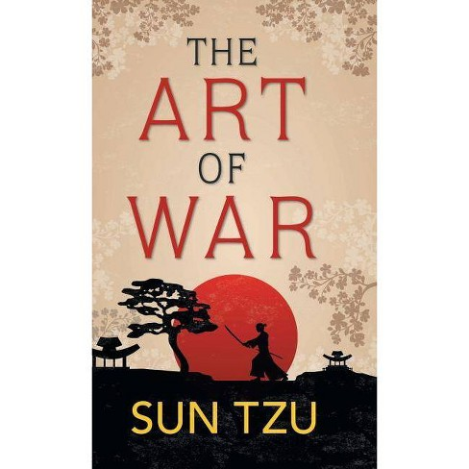
^{2E} VERENIGD FRONT 1937 - 1941
‘VERENIGD’ IN STRIJD TEGEN JAPAN
ONDERLINGE STRIJD

Slide 25
‘ALS JE ERTOE IN STAAT BENT
VEINS DAN ONVERMOGEN.
ALS JE TROEPEN INZET
WEK DE INDRUK HET NIET TE DOEN.
BEN JE DICHTBIJ,
WEK DAN DE INDRUK VER WEG TE ZIJN;
BEN JE VER WEG,
WEK DAN DE INDRUK DICHTBIJ TE ZIJN’

Slide 26
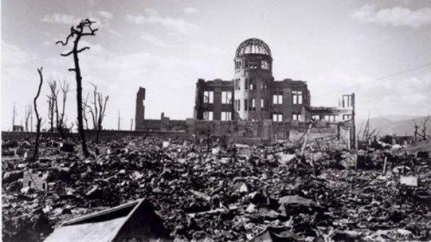
Notes:
https://www.standaard.be/cnt/dmf20090729_034

Slide 27
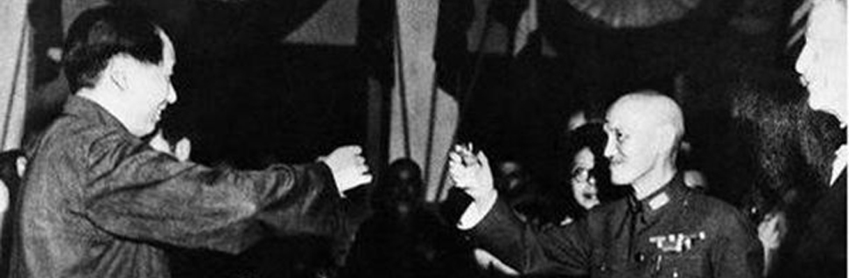
Burgeroorlog
COMMUNISTISCHE OVERWINNING
Notes:
https://www.geopoliticalmonitor.com/backgrounder-a-brief-history-of-chinas-united-front/
UITZONDERLIJKE PRESTATIE IN MILITAIRE GS. DAT CHIANG HET VOOR ELKAAR HEEFT GEKREGEN DEZE OORLOG TE VERLIEZEN.

Slide 28
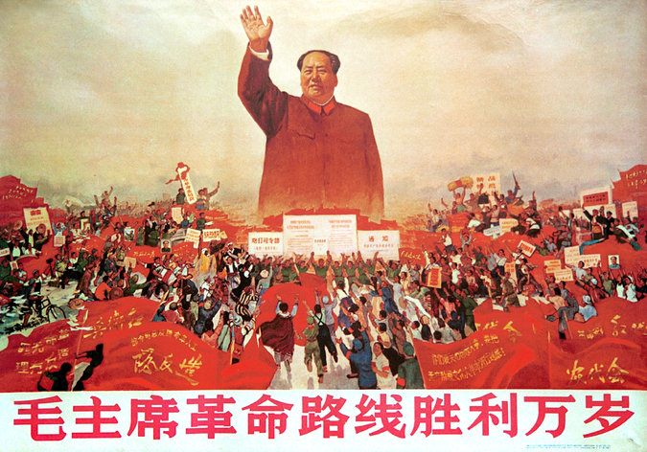
Notes:
https://www.reddit.com/r/PropagandaPosters/comments/6o6gyo/long_live_the_victory_of_mao_zedongs/

